Slide 1
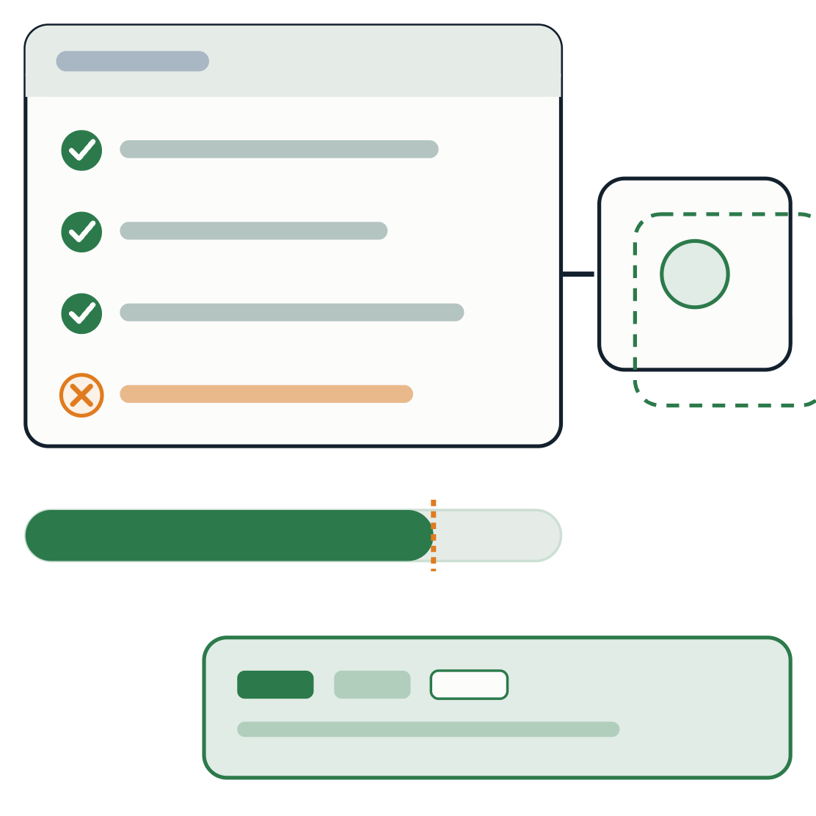
Тестабилни дизајн, NUnit, Moq и покривеност кода
ПРИМЕЊЕНО СОФТВЕРСКО ИНЖЕЊЕРСТВО
ЕЛЕМЕНТИ РАЗВОЈА СОФТВЕРА
Тестови као доказ пословног понашања и квалитета архитектонских граница.
Факултет техничких наука · Универзитет у Новом Саду
Нови Сад
Notes:
Тема ове вежбе су тестови као доказ. Тест не пишемо да бисмо повећали проценат, већ да бисмо доказали пословно понашање и проверили да ли су архитектонске границе добре. Користимо NUnit за тестове, Moq за замену спољних зависности и извештај о покривености као дијагностички сигнал.

Slide 2
Садржај презентације
ПРЕГЛЕД
01
02
03
04
Структура теста
Test double и Moq
Сценарији и покривеност
Регресија и P3
Тумачење резултата, AAA образац и негативни сценарио.
Врсте замена, када користити mock, Setup и Verify, стабилност теста.
Репродукција грешке, manual-core-baseline, AI задатак и припрема.
План тестирања, TestCase, coverage и анализа ризика.
04–07
08–13
14–21
22–28
Увод · пројектовање тестабилног кода (03)
Елементи развоја софтвера
02
Notes:
Вежба има четири дела. Прво учимо како се тест чита и пише. Затим уводимо test double објекте и Moq. Трећи део је планирање сценарија и анализа покривености, а последњи део повезује тестове са исправљањем грешака, контролном тачком P3 и првим AI задатком.

Slide 3




Пројектовање тестабилног кода
УВОД
Раздвајање одговорности, јасни уговори и убризгавање зависности омогућавају контролисано тестирање.
Раздвајање одговорности
+
Јасни уговори
+
Dependency injection
=
Изолован тест
граница коју тест може да замени
зависности стижу споља
изоловано и детерминистички
мала јединица са једном улогом
НАПОМЕНА
Тестови обезбеђују повратну информацију о квалитету архитектонских граница.
Елементи развоја софтвера
03
Notes:
Тестабилност није додатак који се лепи на крају, већ последица дизајна са претходних вежби. Када су одговорности раздвојене, уговори јасни, а зависности стижу споља, компоненту можемо проверити изоловано и детерминистички. Обрнуто важи такође: ако је тест тежак за писање, то је сигнал да граница није добро постављена.

Slide 4
Структура теста
01
ПРВИ ДЕО
Како се тест чита, како се пише и шта тачно проверава.
Test Explorer
Arrange, Act, Assert
Назив теста
Негативни сценарио
Елементи развоја софтвера
04
Notes:
Први део почиње од резултата: како прочитати извештај о тестовима и шта урадити када тест падне. Затим уводимо AAA структуру и пишемо негативни сценарио изведен из критеријума прихватања.

Slide 5


Тумачење резултата у Test Explorer-у
01 · СТРУКТУРА ТЕСТА
Неуспешан тест усмерава дијагностику, а укупан пролаз потврђује само извршене сценарије.
Test Explorer · ERS.Tests
Прошло 3
Пало 1
КАКО СЕ ЧИТА РЕЗУЛТАТ
Reserve_WhenFree_ReturnsSuccess
Очекивано
CancellationWindowExpired
Reserve_WhenOverlap_ReturnsConflict
Добијено
Success
Reserve_WhenInactive_ReturnsFailure
Cancel_AfterDeadline_ReturnsFailure
пао
Порука показује да ли је проблем у правилу, имплементацији или очекивању теста.
3 теста су прошла, један захтева анализу.
184 ms
Црвени тест прво треба разумети, па тек онда мењати код.
Елементи развоја софтвера
05
Notes:
Ово је типичан приказ у Test Explorer-у: три теста пролазе, један пада. Укупан пролаз значи само да су извршени сценарији прошли, а не да систем нема грешака. Пали тест Cancel_AfterDeadline_ReturnsFailure очекивао је CancellationWindowExpired, а добио Success. Пре било какве измене питамо: да ли је погрешно правило, имплементација или очекивање у тесту? Код мењамо тек када разумемо узрок.

Slide 6

AAA структура теста
01 · СТРУКТУРА ТЕСТА
Један тест проверава једно јасно понашање.
Arrange
Act
Assert
Diagnose
Refactor
улази
операција
исход
порука
сигнал
НАЗИВ ТЕСТА · МЕТОДА_УСЛОВ_ИСХОД
Reserve_WhenPeriodOverlaps_ReturnsConflict
НАПОМЕНА
Назив теста описује понашање које тест штити.
Елементи развоја софтвера
06
Notes:
Тест има три дела: Arrange припрема улазе и сараднике, Act извршава једну операцију, а Assert проверава исход. Ту се тест не завршава. Када падне, порука мора бити довољно јасна за дијагнозу, а тест који се тешко пише је сигнал за рефакторисање. Назив теста у облику метода, услов и исход описује понашање које тест штити, на пример Reserve_WhenPeriodOverlaps_ReturnsConflict.

Slide 7
Негативни сценарио из критеријума прихватања
01 · СТРУКТУРА ТЕСТА
Тест проверава понашање система, а не приватне детаље имплементације.
C# · NUnit и Moq
НАПОМЕНЕ
1
[Test]
Arrange припрема контролисаног сарадника.
2
public void Reserve_WhenPeriodOverlaps_ReturnsConflict()
3
{
4
// Arrange
Act извршава једну релевантну операцију.
5
var repository = new Mock<IReservationRepository>();
6
repository.Setup(r => r.HasOverlap(It.IsAny<Guid>(),
7
It.IsAny<DateTime>(), It.IsAny<DateTime>())).Returns(true);
Assert проверава посматрани исход.
8
var service = new ReservationService(
9
repository.Object, new FixedClock(Now));
10
// Act
11
var result = service.Reserve(
12
TestRequests.ValidFutureReservation());
13
// Assert
14
Assert.That(result.Success, Is.False);
15
Assert.That(result.Error, Is.EqualTo("OverlappingReservation"));
16
}
Елементи развоја софтвера
07
Notes:
Овај тест је изведен директно из критеријума прихватања: ако се период преклапа са постојећом резервацијом, систем враћа OverlappingReservation. У Arrange делу Moq подешава repository тако да пријави преклапање, а сервис добија фиксно време преко FixedClock-а са претходне вежбе, где је Now константа тест класе. Act извршава једну операцију, а Assert проверава видљиви исход и стабилан код. Тест не зна ништа о томе како сервис интерно ради.

Slide 8
Test double и Moq
ДРУГИ ДЕО
02
Када и како заменити спољну зависност, а да тест остане веран понашању.
Улога test double-а
Врсте замена
Критеријуми за mock
Setup и Verify
Стабилност теста
Елементи развоја софтвера
08
Notes:
Други део се бави заменом зависности у тестовима. Видећемо када је замена оправдана, које врсте замена постоје, како их Moq подржава и како да тест остане стабилан када се имплементација мења.

Slide 9



Улога test double објеката
02 · TEST DOUBLE И MOQ
Test double се користи за изолацију конкретне спољне зависности.
ПРЕДМЕТ ТЕСТА
IReservationRepository
mock: контролисана вредност
ReservationService
Reservation, Period
IClock
стварни објекти, не mock
FixedClock: детерминизам
Мали value object или доменска класа чије понашање је предмет теста најчешће треба да буде стварни објекат.
HTTP клијент
stub: унапред задат одговор
НАПОМЕНА
Mock објекти су оправдани на променљивим спољним границама: репозиторијум, HTTP клијент, време и случајност.
Елементи развоја софтвера
09
Notes:
Test double је општи назив за објекат који у тесту замењује стварну зависност. Мењамо само спољне границе које су променљиве или неконтролисане: репозиторијум, HTTP клијент, време и случајност. Предмет теста и мали доменски објекти, попут резервације и периода, остају стварни. Ако бисмо и њих mock-овали, тест би проверавао сопствено подешавање уместо понашања.

Slide 10
Врсте test double објеката
02 · TEST DOUBLE И MOQ
Назив зависи од тога шта замена ради у тесту. Подела потиче из књиге xUnit Test Patterns (Meszaros, 2007).
Врста | Шта ради | Пример у ERS-у
Dummy | само попуњава параметар који се не користи | празан logger
Stub | враћа унапред задат одговор | HasOverlap враћа true
Fake | поједностављена радна имплементација | in-memory repository
Spy | бележи позиве ради касније провере | бројач позива Save
Mock | проверава очекиване интеракције | Verify(Save, Times.Once)
У Moq-у исти Mock<T> објекат служи као stub када користимо Setup, а као mock када користимо Verify.
Елементи развоја софтвера
10
Notes:
Gerard Meszaros у књизи xUnit Test Patterns из 2007. године разликује пет врста замена. Dummy само попуњава параметар. Stub враћа унапред задат одговор. Fake је поједностављена радна имплементација, на пример repository у меморији. Spy бележи позиве да бисмо их касније проверили, а mock проверава очекиване интеракције. Колоквијално све зовемо mock, али разлика помаже да изаберемо праву замену. У Moq-у исти објекат може бити stub или mock, у зависности од тога да ли користимо само Setup или и Verify.

Slide 11
Критеријуми за употребу mock објеката
02 · TEST DOUBLE И MOQ
Mock објекат контролише променљиву спољну зависност чија имплементација није предмет теста.
Ситуација | Одлука
Repository или HTTP клијент | mock контролише повратну вредност
IClock или генератор ID-ја | mock обезбеђује детерминизам
Мали value object | користити стварни објекат
Доменска класа која се тестира | не mock-овати предмет теста
Елементи развоја софтвера
11
Notes:
Одлука о mock-у може се свести на табелу. Repository и HTTP клијент замењујемо јер желимо да контролишемо повратну вредност. Сат и генератор идентификатора замењујемо ради детерминизма. Мали value object користимо као стварни објекат, а предмет теста никада не mock-ујемо, јер бисмо тада тестирали сам mock.

Slide 12
Moq: Setup и Verify
02 · TEST DOUBLE И MOQ
Setup контролише сарадника, а Verify проверава значајну интеракцију.
НАПОМЕНЕ
C# · Moq
1
var repository = new Mock<IReservationRepository>();
Verify је оправдан када је интеракција део понашања.
2
repository.Setup(r => r.FindById(reservationId))
3
.Returns(existingReservation);
Превише Verify провера прави крхак тест.
4
5
var result = service.Cancel(reservationId);
Не проверавати сваки интерни позив без потребе.
6
7
repository.Verify(r => r.Save(existingReservation),
8
Times.Once);
Setup
шта сарадник враћа · улога stub-а
Verify
шта је сарадник примио · улога mock-а
Елементи развоја софтвера
12
Notes:
Setup одређује шта ће сарадник вратити, у примеру постојећу резервацију. Verify проверава да ли је сарадник примио одређени позив, у примеру да је отказана резервација сачувана тачно једном. Чување јесте део понашања отказивања, па је ова провера оправдана. Ако бисмо проверавали сваки интерни позив, тест би пукао при свакој безопасној промени имплементације.

Slide 13

Стабилност теста при рефакторисању
02 · TEST DOUBLE И MOQ
Тест треба да остане стабилан када се мења приватна имплементација без промене понашања.
Тестирати
Не везивати се за
видљиви резултат
приватну методу
стабилан код неуспеха
редослед непотребних позива
значајну интеракцију
тренутну структуру петље
гранично понашање
тривијалне setter-е
Елементи развоја софтвера
13
Notes:
Добар тест преживљава рефакторисање. Тестирамо оно што спољни свет види: резултат, стабилан код неуспеха, значајну интеракцију и гранично понашање. Не везујемо се за приватне методе, редослед позива који није битан, структуру петље или тривијалне setter-е. Ако тест пукне а понашање се није променило, тест је превише везан за имплементацију.

Slide 14
Сценарији и покривеност
ТРЕЋИ ДЕО
03
Који тестови носе највећу вредност и шта нам извештај о покривености заиста говори.
Извођење сценарија
План тестирања
TestCase
Coverage
Линије и гране
Анализа ризика
Елементи развоја софтвера
14
Notes:
Трећи део одговара на питање шта тестирати. Сценарије изводимо из пословних правила, правимо план, а покривеност кода користимо као дијагностички сигнал, никако као циљ сам по себи.

Slide 15

Извођење тест сценарија из правила
03 · СЦЕНАРИЈИ И ПОКРИВЕНОСТ
Тестови са највећом вредношћу покривају пословне ризике и граничне услове.
01
02
03
Успешан ток
Негативни ток
Гранични случај
валидни подаци и очекиван резултат
очекивано одбијање захтева
вредност која мења понашање
НАПОМЕНА
Добра пракса: границу правила проверити вредностима са обе њене стране.
Елементи развоја софтвера
15
Notes:
Сценарије не измишљамо, већ их изводимо из правила. За свако правило тражимо успешан ток, негативни ток у коме систем исправно одбија захтев и гранични случај, вредност на којој се понашање мења. Добра пракса је да границу правила проверимо вредностима са обе њене стране.

Slide 16
План тестирања резервисања
03 · СЦЕНАРИЈИ И ПОКРИВЕНОСТ
План наводи сценарио, очекивани исход и потребне зависности.
Врста | Пример
Успешан сценарио | опрема је слободна, корисник овлашћен, термин валидан
Негативни сценарио | термин се преклапа са постојећом резервацијом
Негативни сценарио | опрема је неактивна
Гранични сценарио | нови термин почиње тачно када се претходни завршава
Инфраструктурни квар | repository пријављује грешку
Елементи развоја софтвера
16
Notes:
План тестирања пишемо пре тест кода. За резервисање имамо успешан сценарио, два негативна сценарија, гранични сценарио у коме нови термин почиње тачно када претходни завршава и сценарио инфраструктурног квара, у коме repository пријављује грешку. За сваки ред знамо очекивани исход и које зависности треба контролисати.

Slide 17
Гранични случајеви кроз TestCase
03 · СЦЕНАРИЈИ И ПОКРИВЕНОСТ
Један параметризован тест проверава сва три случаја правила преклапања.
C# · NUnit · илустрација
1
[TestCase("10:00", "12:00", "11:00", "13:00", true)] // преклапање
2
[TestCase("10:00", "12:00", "12:00", "14:00", false)] // додир на граници
3
[TestCase("10:00", "12:00", "13:00", "14:00", false)] // раздвојени термини
4
public void Overlaps_ReturnsExpected(
5
string aFrom, string aTo, string bFrom, string bTo, bool expected)
6
{
7
var a = Period.Parse(aFrom, aTo);
8
var b = Period.Parse(bFrom, bTo);
9
Assert.That(a.Overlaps(b), Is.EqualTo(expected));
10
}
Сваки TestCase се у извештају приказује као посебан тест.
Гранични ред штити правило полуотвореног интервала.
Period је илустративан тип, назив прилагодити пројекту.
Елементи развоја софтвера
17
Notes:
Када исто правило проверавамо за више улаза, NUnit атрибут TestCase замењује три готово иста теста једним параметризованим. Сваки ред се у Test Explorer-у приказује као посебан тест, па се одмах види који случај пада. Ова три реда су управо случајеви са слајда о правилу преклапања са претходне вежбе: преклапање, додир на граници и раздвојени термини. Тип Period и метода Parse су илустративни.

Slide 18
Покретање тестова и анализа покривености
03 · СЦЕНАРИЈИ И ПОКРИВЕНОСТ
Покривеност кода показује извршене гране и служи као дијагностички сигнал.
НАПОМЕНЕ
terminal · корен solution-а
Најпре дефинисати пословно важне сценарије.
1
dotnet test
2
3
# ако је collector подешен (пакет coverlet.collector)
Coverage користити као дијагностички сигнал.
4
dotnet test --collect:"XPlat Code Coverage"
Висок проценат не доказује одсуство грешака.
dotnet test
coverage.cobertura.xml
извештај
извршава тестове
сирови подаци collector-а
линије и гране по класи
Елементи развоја софтвера
18
Notes:
Тестове покрећемо командом dotnet test из корена solution-а. Ако тест пројекат има пакет coverlet.collector, параметар collect са вредношћу XPlat Code Coverage прикупља податке о покривености у Cobertura XML формату, који затим неки алат за извештаје претвара у прегледан приказ по класама. Редослед је важан: прво дефинишемо пословно важне сценарије, а тек онда гледамо извештај, као дијагностички сигнал.

Slide 19

Покривеност линија и покривеност грана
03 · СЦЕНАРИЈИ И ПОКРИВЕНОСТ
Свака линија може бити извршена, а да једна грана правила никада не буде проверена.
C# · Cancel
100%
1
if (r.IsCancelled) return Result.Fail("AlreadyCancelled");
покривеност линија · 3 од 3
2
r.Cancel();
3
return Result.Ok();
50%
Једини тест: отказивање активне резервације.
покривеност грана · 1 од 2
НАПОМЕНА
Негативни ток AlreadyCancelled никада није извршен, иако извештај приказује сваку линију као покривену.
Елементи развоја софтвера
19
Notes:
Ово је разлог зашто проценат сам по себи не говори много. Метода има три линије, а прва садржи услов. Ако постоји само тест који отказује активну резервацију, услов се израчуна и све три линије се изврше, па је покривеност линија сто посто. Али грана у којој је резервација већ отказана никада није извршена, па је покривеност грана педесет посто. Зато у извештају гледамо гране, а посебно гране које носе пословни ризик.

Slide 20
Ограничења показатеља покривености
03 · СЦЕНАРИЈИ И ПОКРИВЕНОСТ
Проценат покривености не замењује анализу пословног ризика и квалитета теста.
Питање није „колики је проценат”, већ који непокривени део носи највећи ризик и који тест би дао највише нових информација.
НАПОМЕНА
Извештај о покривености служи за идентификацију непроверених ризика.
Елементи развоја софтвера
20
Notes:
Висок проценат покривености може да постоји и са слабим тестовима, на пример тестовима који извршавају код, али не проверавају исход. Зато не питамо колики је проценат, већ који непокривени део носи највећи ризик и који би нам тест дао највише нових информација.

Slide 21
Анализа извештаја о покривености
03 · СЦЕНАРИЈИ И ПОКРИВЕНОСТ
Извештај служи за идентификацију непроверених грана и ризика.
01
Условне гране
02
Обрада грешака
да ли су оба исхода проверена
да ли грешка не постаје лажни успех
03
Критично стање
04
Непокривен ризик
новац, дозволе, резервације
образложити или покрити тестом
Елементи развоја софтвера
21
Notes:
При читању извештаја пролазимо кроз четири питања. Да ли су за условне гране проверена оба исхода? Да ли обрада грешке може да се претвори у лажни успех? Да ли је критично стање, попут новца, дозвола и резервација, покривено? И на крају, за сваки непокривен ризик донети одлуку: или га покрити тестом, или образложити зашто није покривен.

Slide 22
Регресија и P3
ЧЕТВРТИ ДЕО
04
Тест као заштита од поновљене грешке и стабилна основа пре AI фазе.
Reproduce, Fix, Protect
manual-core-baseline
Захтеви P3
AI предлог сценарија
Припрема
Елементи развоја софтвера
22
Notes:
Последњи део повезује тестове са исправљањем грешака и контролном тачком P3. Видећемо поступак у коме тест прво репродукује грешку, шта значи стабилна верзија manual-core-baseline и како изгледа први, пажљиво ограничен AI задатак.

Slide 23
Тест за репродукцију грешке
04 · РЕГРЕСИЈА И P3
Тест прво репродукује проблем, а затим потврђује исправку и спречава регресију.
01
црвено
02
зелено
03
трајно
Reproduce
Fix
Protect
тест показује тренутни bug
минимална измена понашања
тест остаје као регресиона заштита
НАПОМЕНА
Тест који је пре исправке пролазио није доказ да је грешка репродукована.
Елементи развоја софтвера
23
Notes:
Када пријавимо грешку, прво пишемо тест који је репродукује. Тај тест мора да падне, иначе нисмо доказали да смо ухватили баш ту грешку. Затим уводимо минималну измену понашања и тест пролази. На крају тест остаје у пројекту као регресиона заштита, па се иста грешка не може тихо вратити.

Slide 24
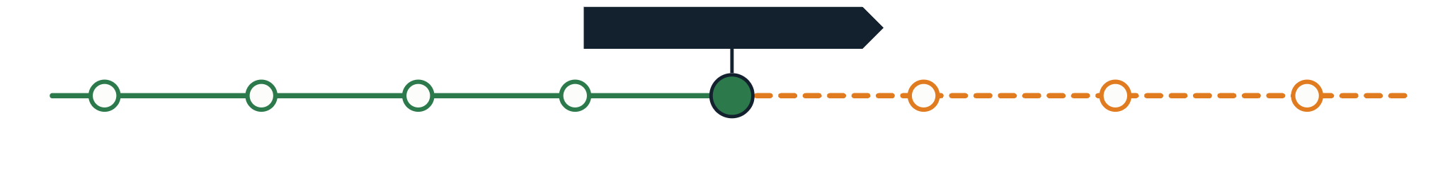

Контролна тачка P3
04 · РЕГРЕСИЈА И P3
До ове тачке функционално језгро мора бити ручно разумљиво и тестирано.
manual-core-baseline
ручно пројектовано језгро и тестови
AI фаза: измене се проверавају према основи
СТАБИЛНА ВЕРЗИЈА
После P3 AI добија већу улогу, али систем већ има структуру и тестове за независну проверу.
P3 је после Вежбе 6, недеља од 23.11.
Елементи развоја софтвера
24
Notes:
Контролна тачка P3 је после Вежбе 6, у недељи од 23. новембра. До ње функционално језгро мора бити ручно разумљиво и тестирано, а стабилна верзија означена Git tag-ом manual-core-baseline. На слици је то тамна ознака на историји commit-ова. Све што долази после, у AI фази, проверава се према тој основи: да ли тестови и даље пролазе и да ли су границе очуване.

Slide 25
P3: manual-core-baseline
04 · РЕГРЕСИЈА И P3
Контролна тачка раздваја ручно пројектовано језгро од почетка AI фазе.
01
Кључни use-case-ови имају тестове за успешне и негативне сценарије.
02
Coverage је прегледан и ризична грана је покривена или образложена.
03
Најмање један bug је прво репродукован тестом.
04
Стабилна верзија језгра означена је Git tag-ом manual-core-baseline.
05
Термин: недеља од 23.11., после Вежбе 6.
git tag manual-core-baseline · git push origin manual-core-baseline
Елементи развоја софтвера
25
Notes:
За P3 потребно је пет ствари. Кључни случајеви употребе имају тестове за успешне и негативне сценарије. Извештај о покривености је прегледан, а ризична грана је покривена или образложена. Најмање једна грешка је прво репродукована тестом. Стабилна верзија језгра означена је tag-ом manual-core-baseline, који се креира командом git tag и шаље на удаљени репозиторијум командом git push origin са именом tag-а. Термин је недеља од 23. новембра, после Вежбе 6.

Slide 26



Самостални задатак: AI предлог тест сценарија
04 · РЕГРЕСИЈА И P3
AI може предложити сценарије, а тим бира релевантне тестове и образлаже избор.
БОДОВАЊЕ
prompt · задатак за AI
Први бод: нови смислен гранични тест.
1
# Задатак за AI
2
Предложи недостајуће тест сценарије за овај use-case.
Други бод: образложење прихватања или одбијања предлога.
3
Не мењај код.
4
Образложи пословни ризик сваког предлога.
Одговорност остаје код студента.
AI предлаже
студент процењује
тест у пројекту
Елементи развоја софтвера
26
Notes:
Први AI задатак је намерно ограничен: AI само предлаже недостајуће сценарије и не сме да мења код. Тражимо и образложење пословног ризика за сваки предлог. Први бод носи нови смислен гранични тест, а други бод образложење зашто је неки предлог прихваћен или одбијен. Одлука и одговорност остају код студента.

Slide 27
Када су границе система добре, тестови постају краћи, јаснији и ближи пословном понашању које студент треба да одбрани.
04 · РЕЗИМЕ
Добре архитектонске границе омогућавају кратке и стабилне тестове усмерене на пословно понашање.
правило
→
сценарио
→
тест
→
доказ
Ови резултати су основа за интеграцију и контролисан AI радни ток.
Елементи развоја софтвера
27
Notes:
Главна порука вежбе: када су границе система добре, тестови су кратки, јасни и блиски пословном понашању. Тест је доказ који студент користи да одбрани своје решење. Ови тестови су основа за интеграцију модула и за контролисан AI радни ток на наредним вежбама.

Slide 28
Припрема за интеграцију
04 · РЕГРЕСИЈА И P3
Припремити стабилно функционално језгро и тестове за интеграцију модула.
01
02
03
04
05
Написати план тестирања за један use-case пре тест кода.
Додати успешне, негативне и граничне NUnit тестове.
Mock користити само на јасним спољним границама.
Покренути coverage и анализирати једну ризичну грану.
Означити стабилну верзију језгра када је спремна.
Стабилна верзија се означава tag-ом manual-core-baseline за P3.
Елементи развоја софтвера
28
Notes:
За наредну вежбу напишите план тестирања за један случај употребе пре него што напишете тест код. Додајте успешне, негативне и граничне NUnit тестове, mock користите само на јасним спољним границама, покрените coverage и анализирајте једну ризичну грану. Када је језгро спремно, означите стабилну верзију tag-ом manual-core-baseline.

